Slide 1

Curso básico de transporte de sedimentos con HEC-RAS 1D Módulo 1 - Actividad 7. Predicción sobre la respuesta general de un río al cambio (Ejercicio)
María Fernanda Latouche Facenda
Profesora del Centro de Estudios Hidráulicos
Notes:
Diapositiva para introducción ejemplo.

Slide 2
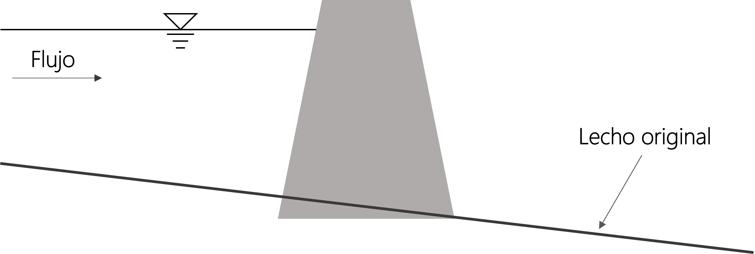
Actividad resuelta
Construcción de una presa:
Notes:
Diapositiva para introducción ejemplo.

Slide 3
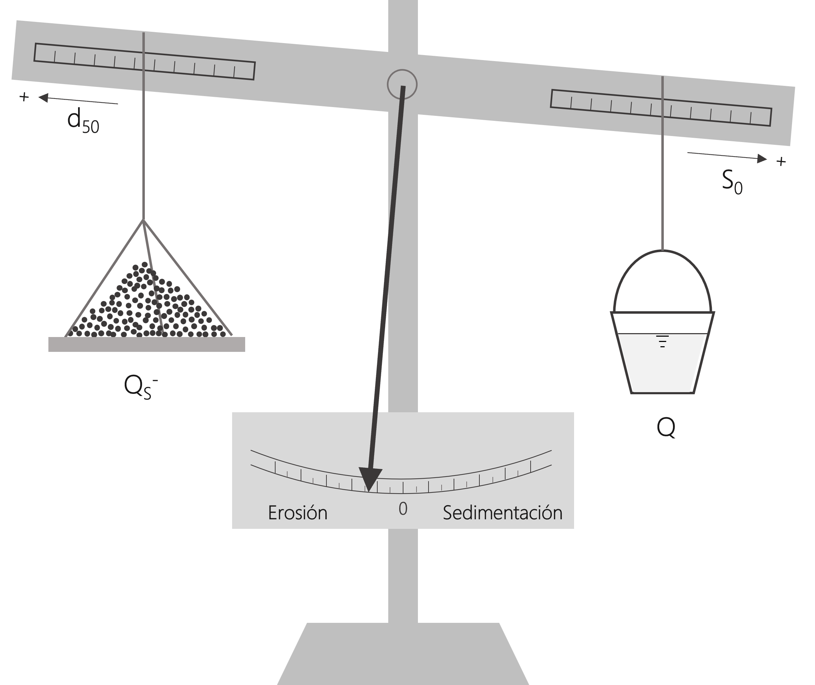
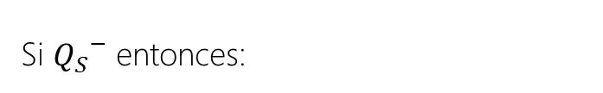
Actividad resuelta
Si ${Q_{S}}^{−}$ entonces:
Notes:
Diapositiva para introducción ejemplo.

Slide 4
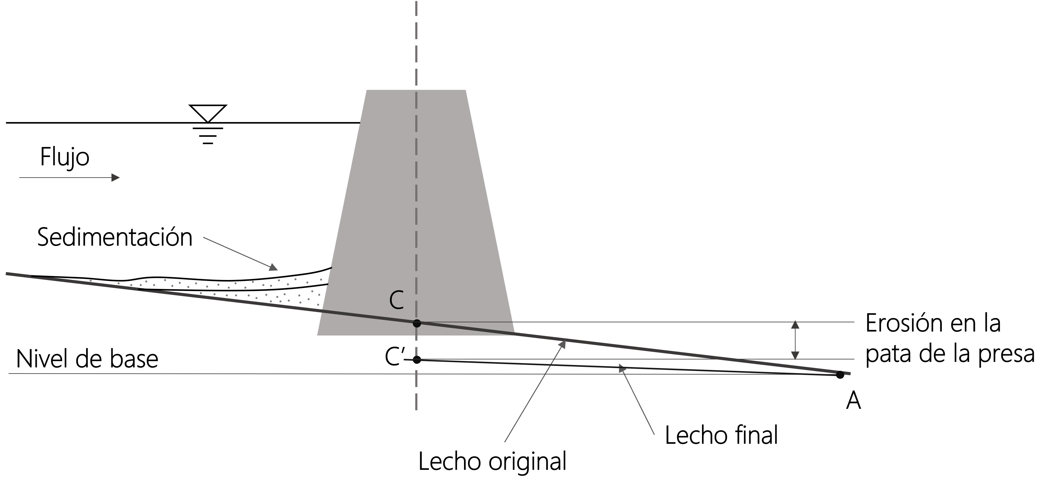

Actividad resuelta
$${Q_{S}}^{−}{d_{50}}^{0}≈Q^{0}{S_{0}}^{−}$$
Notes:
Diapositiva para introducción ejemplo.

Slide 5



Dirección
Héctor Alfonso Rodríguez Díaz
alfonso.rodriguez@escuelaing.edu.co
Guión
https://github.com/mflatouche/M.TSED
Ingeniera
María Fernanda Latouche Facenda
Centro de Estudios Hidráulicos
maria.latouche@escuelaing.edu.co
https://github.com/mflatouche
Laboratorio Audiovisual LAURA
Dirección
Maestro Felipe Rodríguez Gómez
felipe.rodriguez@escuelaing.edu.co
Cámara, edición y música
Juan Manuel Corredor
juan.corredor-u@escuelaing.edu.co

